Slide 1


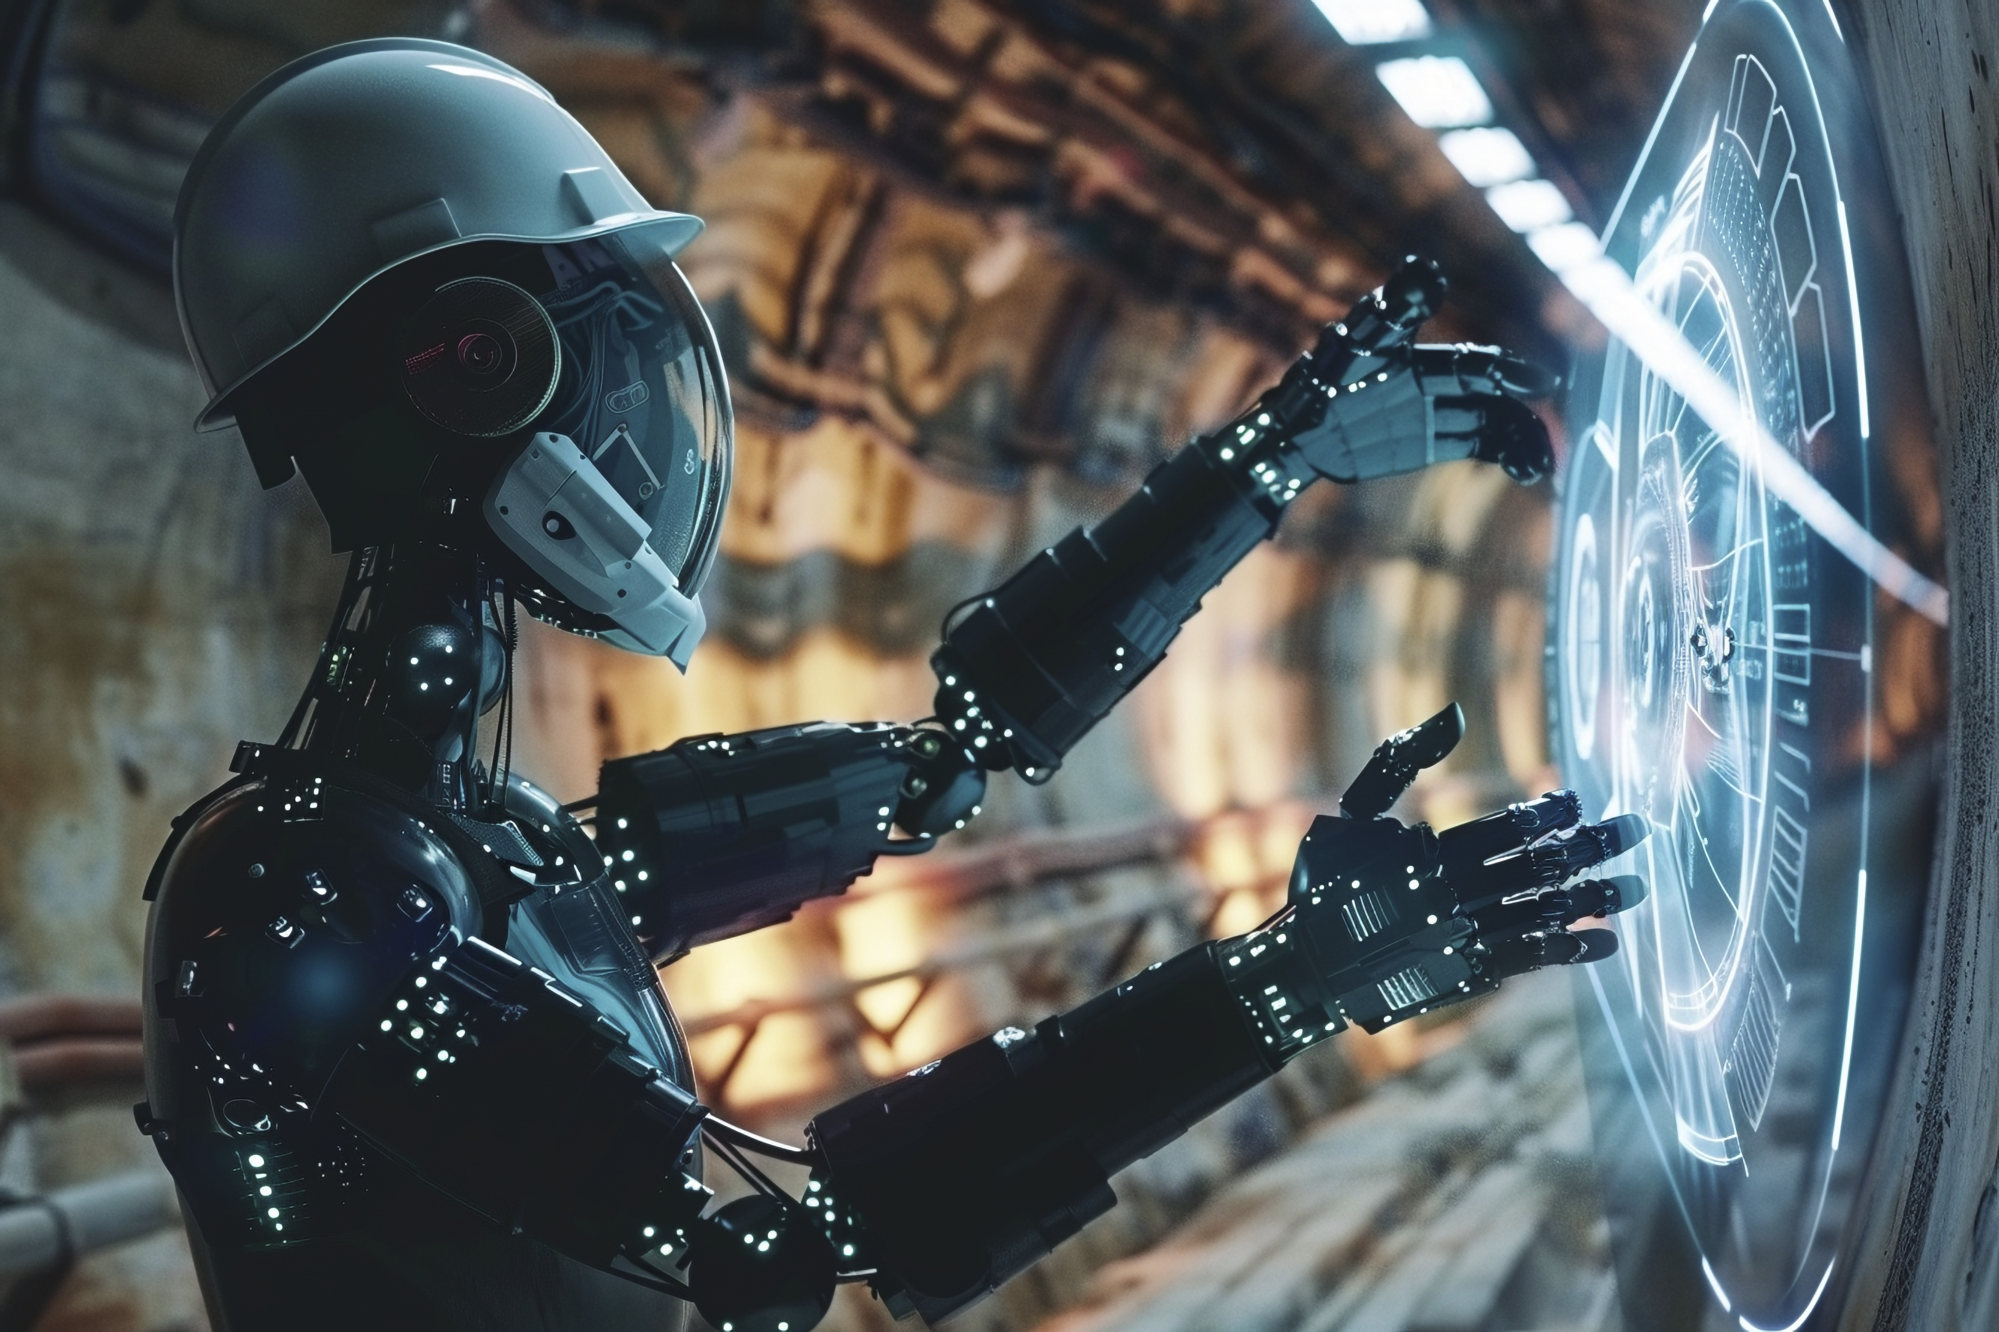
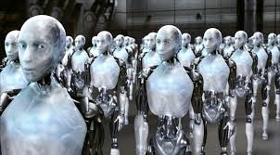
НТК «Математическое моделирование и интеллектуальные системы управления
https://ncmu.spbstu.ru/article/mmisu

Slide 2
Миссия:
Консолидация и координация усилий ведущих ученых и научных школ Санкт-Петербургского Политехнического Университета (СПбПУ) в области современной теории и практики математического моделирования и систем управления.
Тематика:
Научно-исследовательские и опытно-конструкторские работы в области фундаментальной теории математического моделирования, высокопроизводительных вычислений, теории управления структурно сложными физическими объектами, процессами и явлениями с применением новейших достижений вычислительной математики, кибернетики, теории искусственного интеллекта;
Инженерные разработки, проектирование и внедрение инновационных методов и технологий числового моделирования, идентификации объектов и алгоритмизации стратегий управления для научного эксперимента и промышленного внедрения;
Разработка и реализация образовательных программ профессиональной подготовки и переподготовки специалистов высшего уровня по профильной тематике.
Организация и проведение научных конференций и профессионально ориентированных рабочих семинаров, консультаций по актуальным направлениям современной теории искусственного интеллекта и интеллектуальных систем управления, математического моделирования, промышленного интернета вещей;

Slide 3
Научные лаборатории НТК ММиИСУ:
Базовый НОЦ ИПМаш РАН «Моделирование и идентификация сложных механических систем».
Методы и модели контроля физических свойств механических конструкций
Лаборатория «Вычислительная гидроаэроакустика и турбулентность».
Имитационное моделирование турбулентных течений в контексте отработки САУ полетом летательных аппаратов
Лаборатория «Интеллектуальные системы управления».
Принципы, модели, и математико-программное обеспечение интеллектуальных и кибер-физических систем оптимизации процессов управления
НОЦ «Сименс-Политех» (до 2022 года).
Разработка КФС как технологической платформы систем комплексной диагностики промышленного оборудования
НИЦ «Кольская ГМК Норникель - Политех.

Slide 4
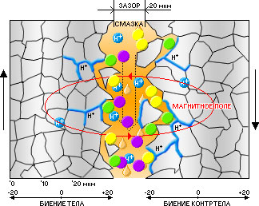
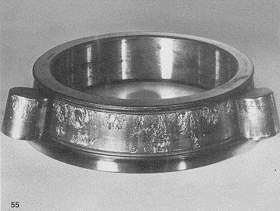
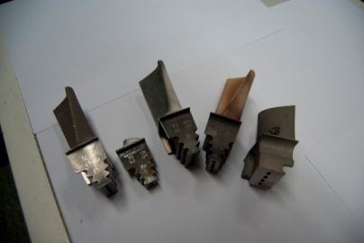
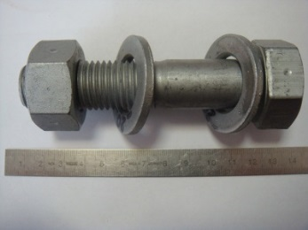
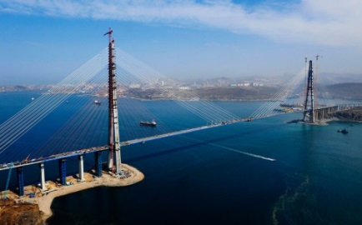
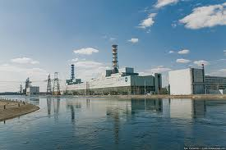
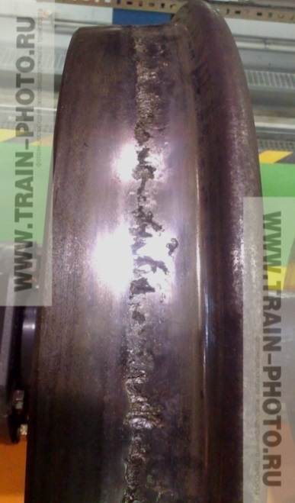
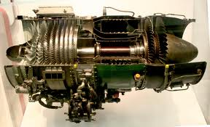
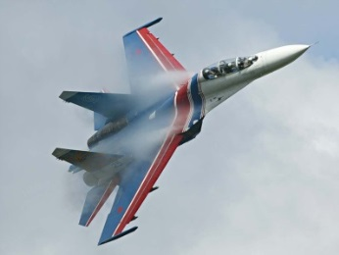
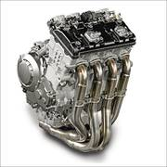
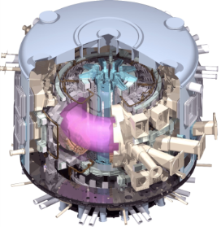
Научные лаборатории НТК ММиИСУ:
Базовый НОЦ ИПМаш РАН «Моделирование и идентификация сложных механических систем».
Методы и модели контроля физических свойств механических конструкций
Разрушение поверхности пар трения
Разрушение подшипников качения
Разрушение колес высокоскоростных поездов
Влияние водорода на усталостную прочность и замедленное разрушение
Лопатки газотурбинных двигателей
Высокопрочный крепеж в строительстве, автомобильной промышленности и авиации
Материалы ядерной и термоядерной энергетики

Slide 5
Лаборатория «Интеллектуальные системы управления».
Выполненные проекты:
«Перспективные платформенные решения интеграции промышленных технологий киберфизических систем и систем искусственного интеллекта» (2020-2025)
«Методы и алгоритмы построения интеллектуальных кибер-физических систем для обеспечения семантической интероперабельности» (2023-2024)
«Поиск и исследование методов и технологий искусственного интеллекта для применения в системах обеспечения пожарной безопасности кораблей («Триумф-25»)» (2023-2024)
«Разработка Smart MES системы оперативного мониторинга и оптимизации многоуровневой иерархии производственных процессов» (2023)
(ТРАКТОРНЫЙ)
«Разработке и апробация модели (цифрового двойника) оптимизации котельного оборудования» (2023-2025)
АО «Кольская ГМК»

Slide 6
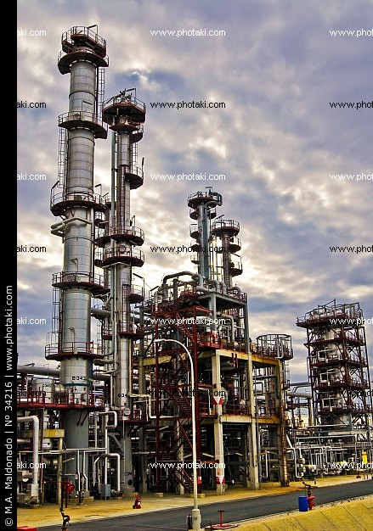
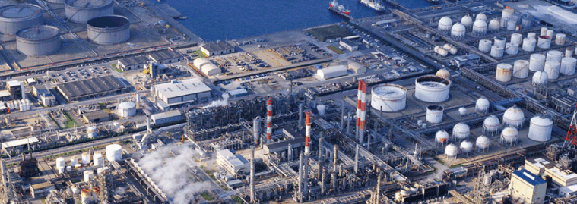
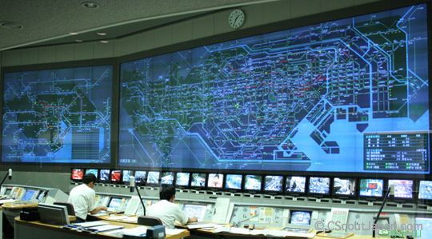
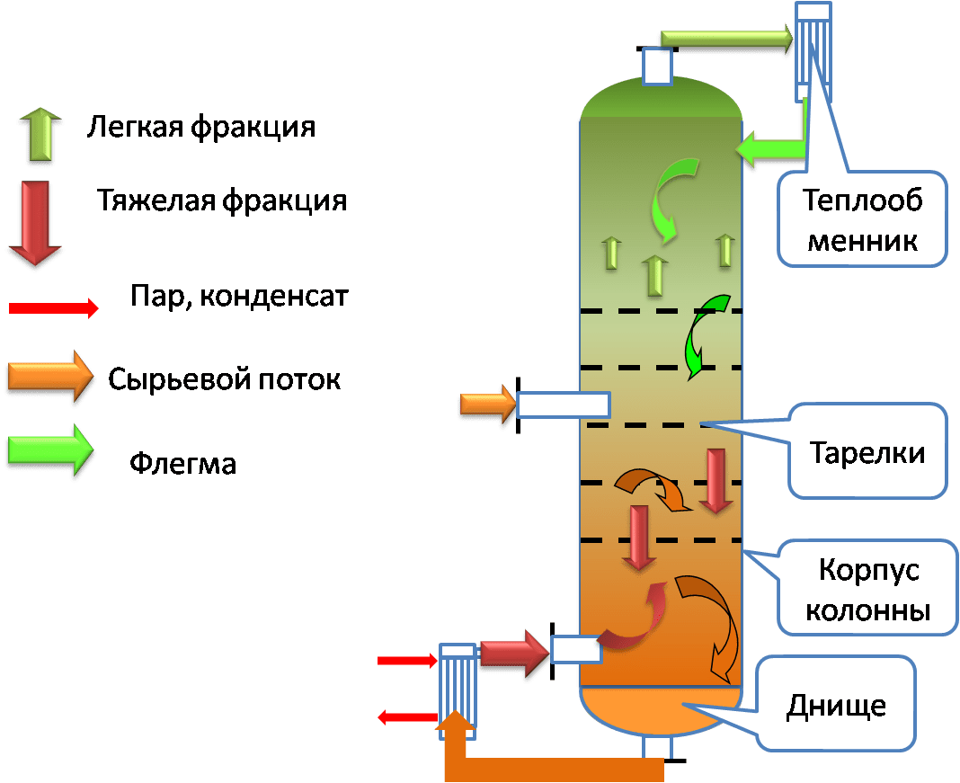


Лаборатория «Интеллектуальные системы управления».
Выполненные проекты:
Интеллектуальные системы управления
на основе интегрированной технологической платформы
«Кибер-Физическая Система» для задач:
Многоцелевая / многокритериальная оптмизация нефтеперерабатывающего производства
Ситуационное управление нештатными (предаварийными / аварийными ситуациями на объектах гидроэнергетики)
Многокритериальная оптимизация сборочного производственного производства
Распознавание
нештатных ситуаций
$$u_{1}$$
$$G_{1}=f_{1}\left(U\right)$$
Только 7 %
На Парето-фронте
Парето-фронт
$$u_{5}$$
$$u_{2}$$
Парето-фронт
$$u_{4}$$
$$u_{3}$$
$$G_{2}=f_{2}\left(U\right)$$

Slide 7





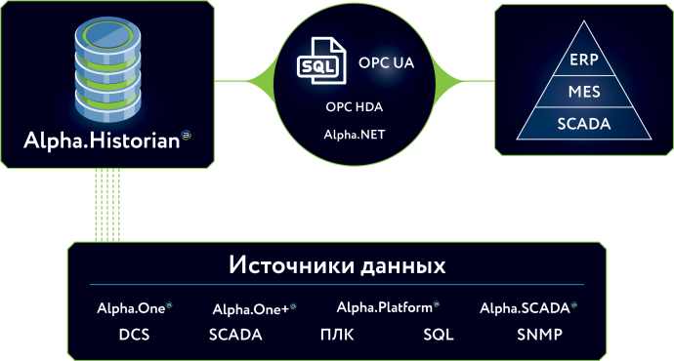








Лаборатория «Интеллектуальные системы управления».
Альфа-платформа –
единое интегрированное решение для АСУ ТП
Совместный учебный центр Компании «Атомик Софт» и СПбПУ (НТК ММИСУ )
Информационная система предприятия
Реализация принципов и моделей интеллектуального управления структурно-сложными производственными процессами

Slide 8
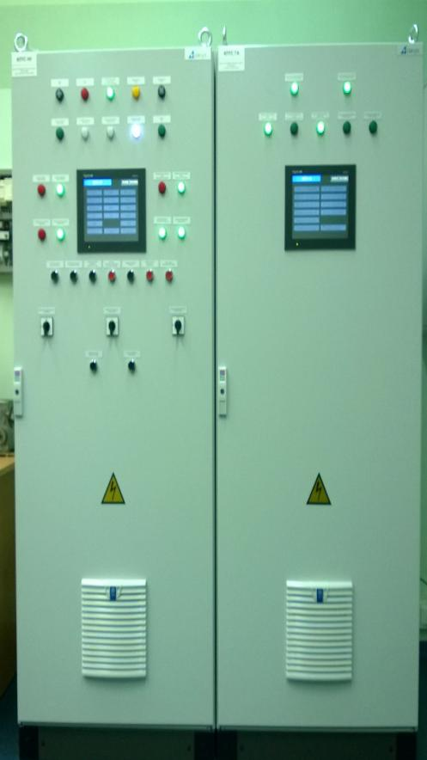
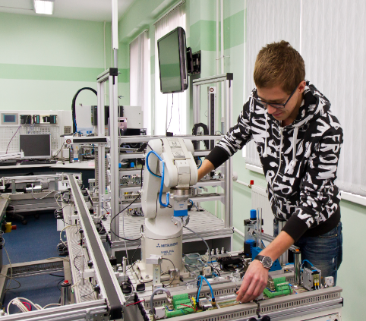
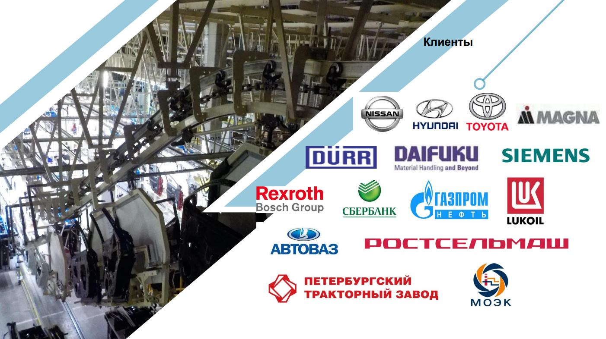
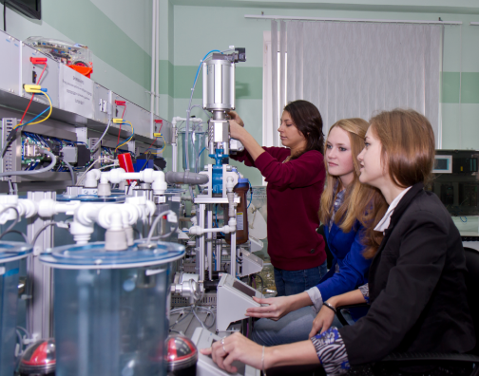
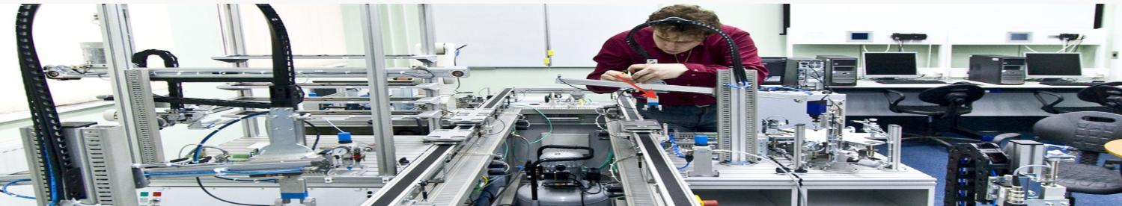
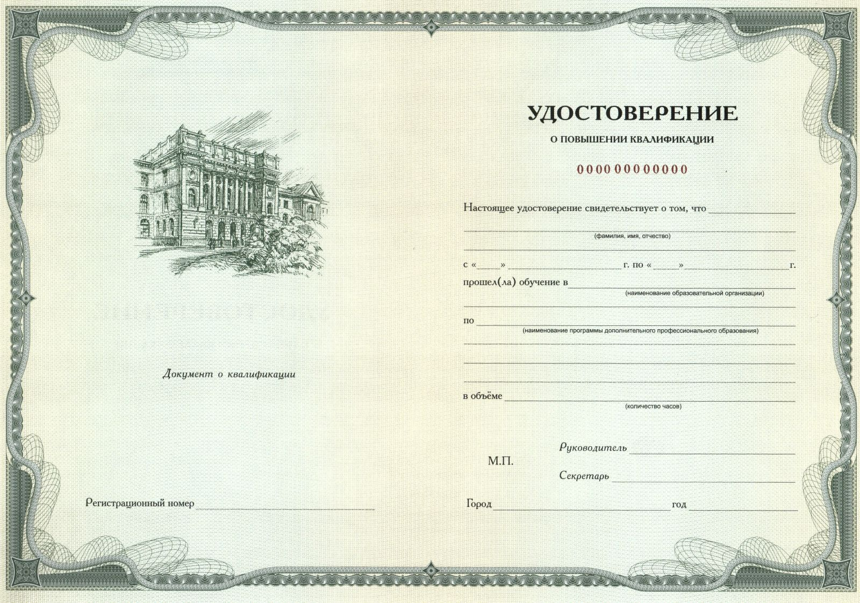
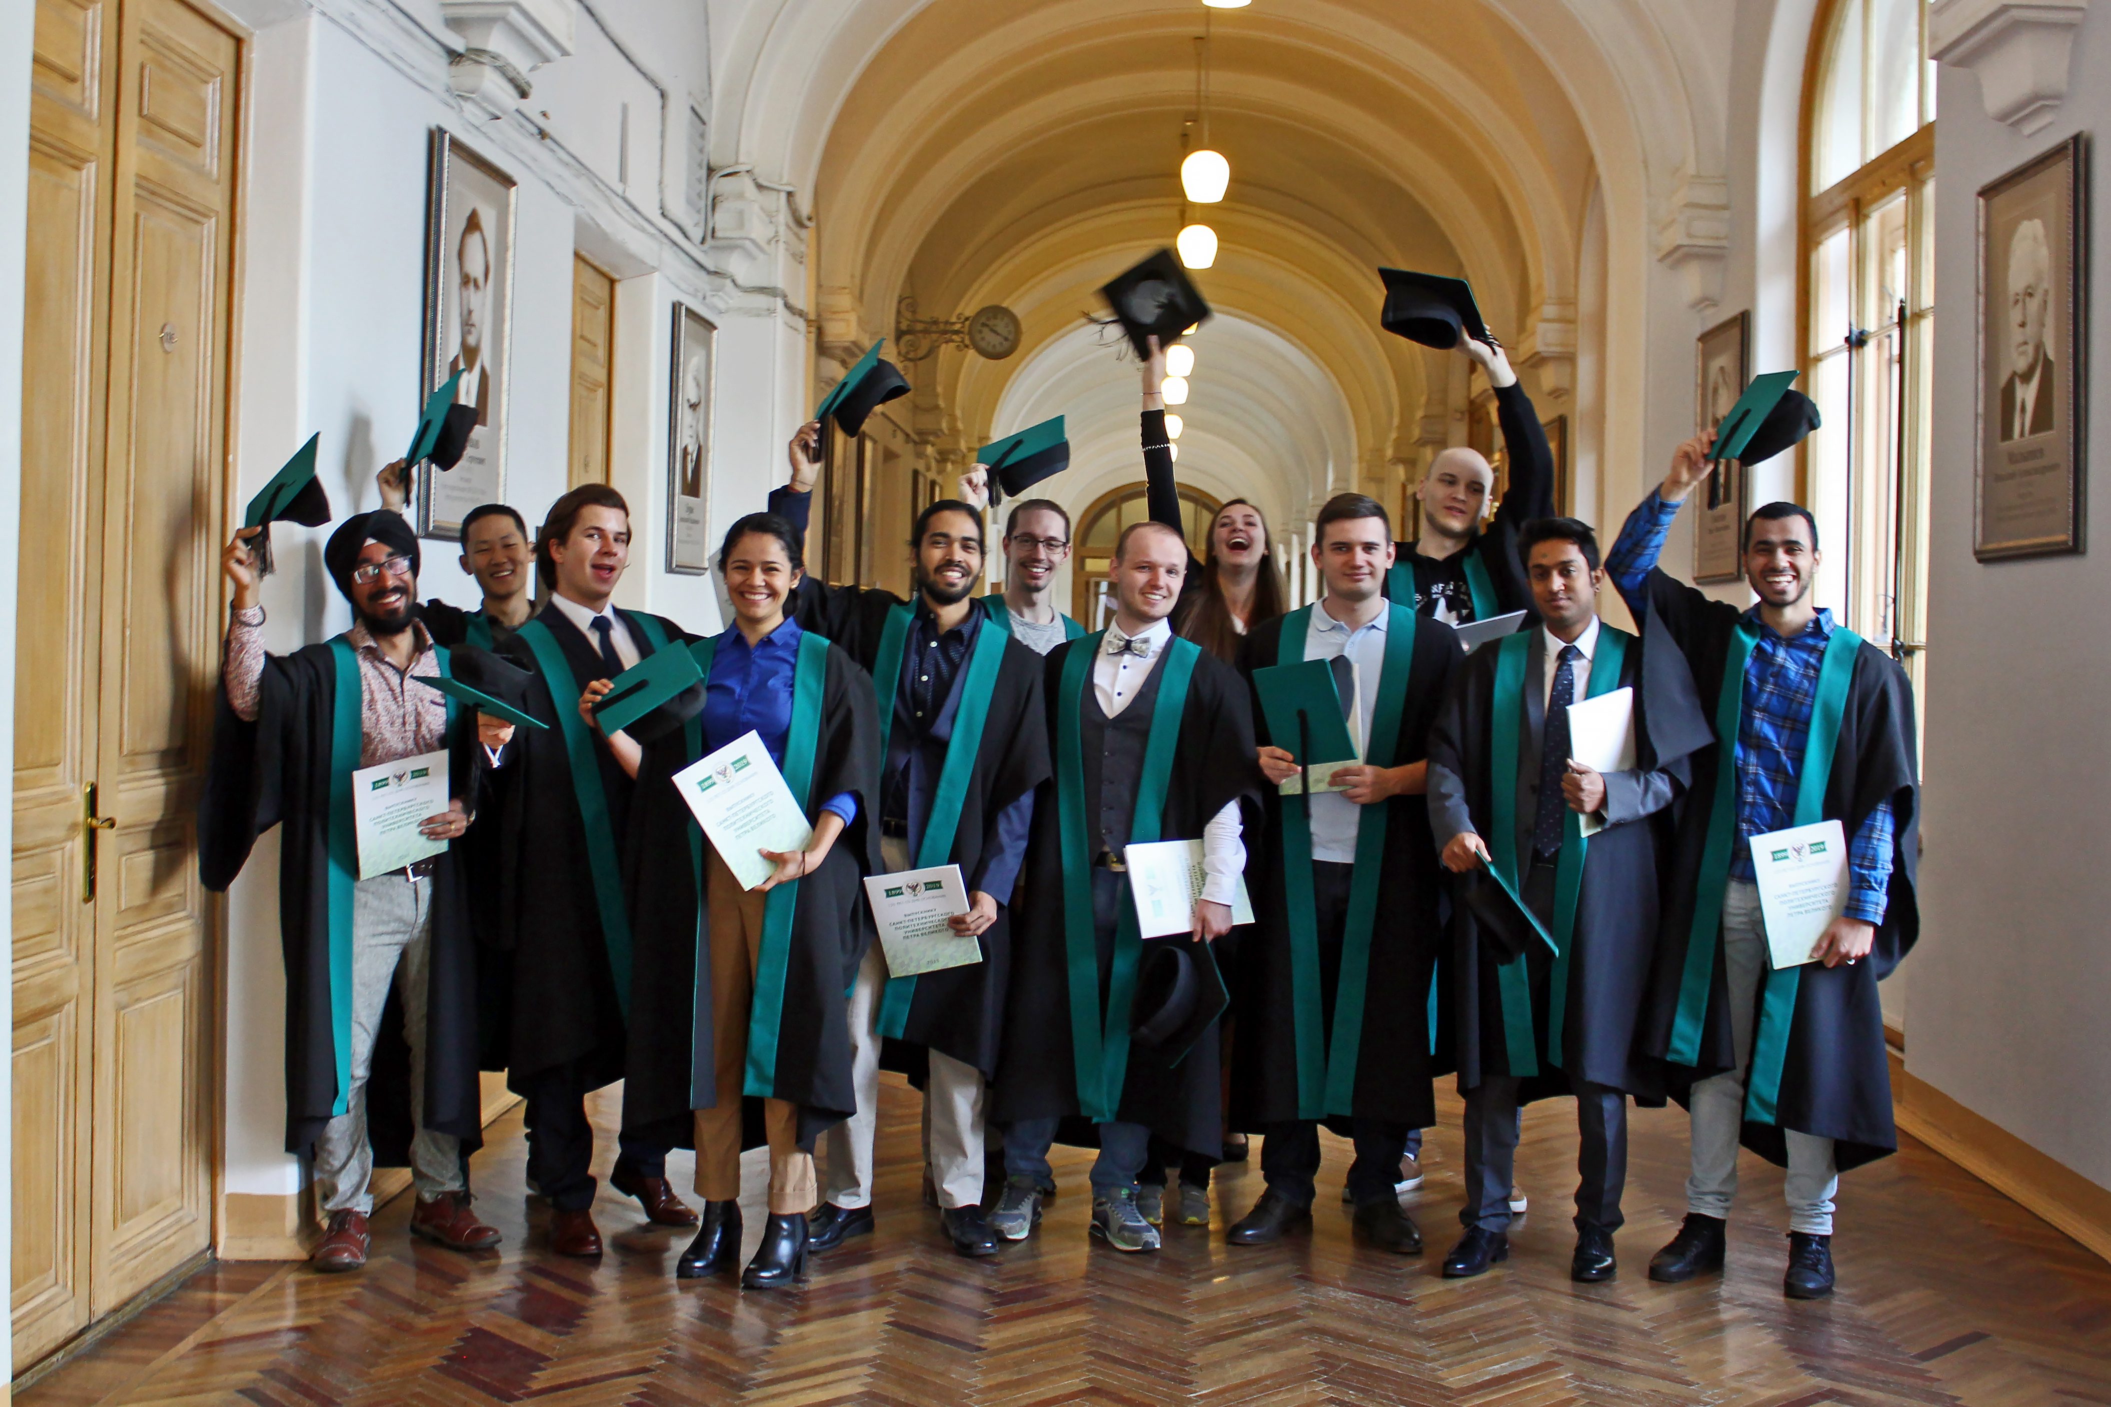
School of Cyber-Physical and Control Systems
Международные образовательные программы и программы повышение квалификации
Программы подготовки и переподготовки специалистов
Международная магистерская программа двух дипломов
«Интеллектуальные системы»
в Санкт-Петербургском политехническом университете Петра Великого
Совместный учебный центр Компании «Атомик Софт» в НТК ММИСУ НЦМУ
СПбПУ Петра Великого
9

Slide 9
Спасибо
за внимание!
Notes:
hiiviviki

